Slide 1
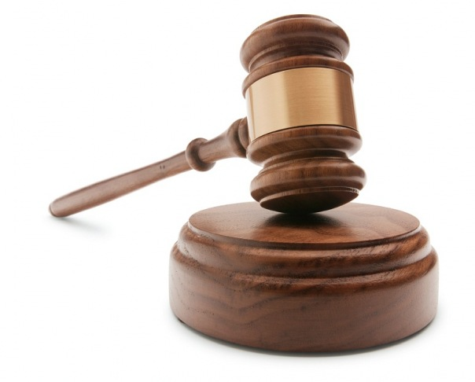
УРОК -АУКЦИОН
Аукцион - публичная распродажа, при которой покупателем становится тот, кто предложит высокую цену.
Notes:
-«Товар» на аукционе – это «лот». Товаром на уроке сегодня являются геометрические, текстовые и логические задачи, числовые выражения и уравнения – все задания различные по уровню сложности. Каждый лот имеет свою цену: 5, 10, 15 или 20 смайлов. «Купить» лот может каждая команда, применив свои знания. Капитал команды – 100 смайлов. Если команда, заплатившая залог за лот, не может выкупить его, то есть выполнить задание, «лот» передается другой команде. Команде, купившей «лот», вручается карточка «лота» с баллами. По окончанию игры баллы подсчитываются.

Slide 2
УРОК - АУКЦИОН
ЛОТЫ
Геометрические задачи
Текстовые задачи
Числовые выражения
Уравнения
Логические задачи

Slide 3
УРОК - АУКЦИОН
Геометрические задачи
5 смайлов
10 смайлов
15 смайлов
20 смайлов

Slide 4
УРОК - АУКЦИОН
Текстовые задачи
5 смайлов
10 смайлов
15 смайлов
20 смайлов

Slide 5
УРОК - АУКЦИОН
Числовые выражения
5 смайлов
10 смайлов
15 смайлов
20 смайлов

Slide 6
УРОК - АУКЦИОН
Уравнения
5 смайлов
10 смайлов
15 смайлов
20 смайлов

Slide 7
УРОК - АУКЦИОН
Логические задачи
5 смайлов
10 смайлов
15 смайлов
20 смайлов

Slide 8
Спасибо за работу!!!

Slide 9
5 смайлов
Периметр квадрата 60 сантиметров. Найдите длину стороны этого квадрата.

Slide 10
10 смайлов
Найти площадь прямоугольного треугольника, если длина одного катета 6 см, другого – 7 см.

Slide 11
15 смайлов
Площадь прямоугольника равна 24см ². Длины его сторон выражены целыми числами. Согласно по условию задачи, сколько можно построить различных прямоугольников?

Slide 12
20 смайлов
Периметр прямоугольника 28 сантиметров. Одна сторона прямоугольника равна 6 сантиметров. Найдите площадь прямоугольника.
6

Slide 13
5 смайлов
В автобусе едут 15 детей. Это составляет одну треть всех пассажиров. Сколько всего пассажиров едут в трамвае?

Slide 14
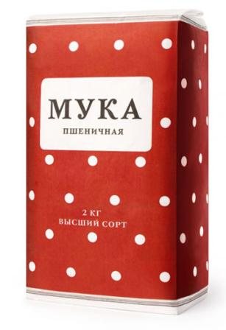
10 смайлов
В столовой детского сада было 80 кг муки. Расходовали муки за 4 дня по 6 кг. На сколько дней хватит муки, если израсходовать её по 8 кг в день?

Slide 15
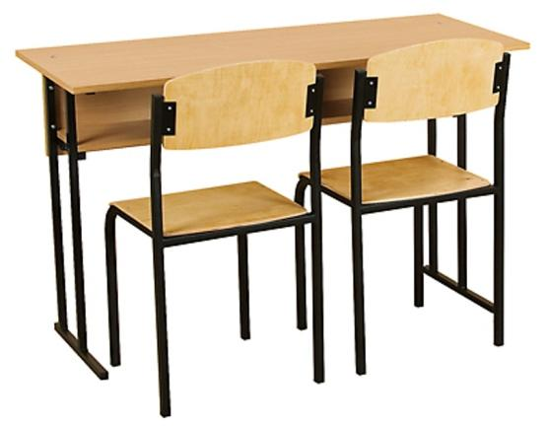
15 смайлов
Из мебельной фабрики привезли в 3 школы 880 парт. Каждой парте полагается 2 стула. В первой и во второй школах вместе количество парт - 640, во второй и в третьей - 720. Сколько парт привезли в каждую школу? Найдите так же количество стульев?

Slide 16
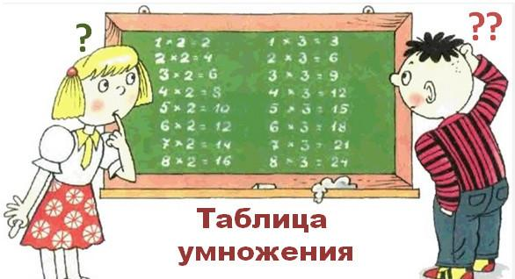
20 смайлов
В классе учится 24 ученика. Половина из них − мальчики. Ровно треть учеников класса уже выучили таблицу умножения. Известно, что 5 девочек уже в совершенстве знают таблицу умножения. Какое количество мальчиков еще не знает таблицу умножения?

Slide 17
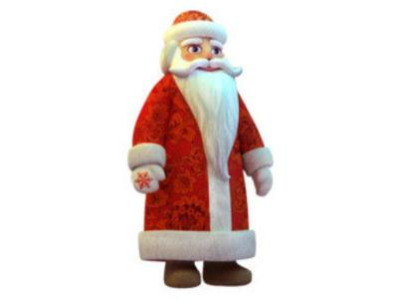
5 смайлов
Мальчик решил написать письмо Деду Морозу, начав с предложения "Здравствуй, Дедушка Мороз!". Перемножьте количество букв в каждом слове этого предложения и подсчитайте полученный результат.

Slide 18
10 смайлов
512 · (3159 – 844 – 2215 : 5)
(413 · 17 + 97) · 95 : 5

Slide 19
15 смайлов
Нужно прибавить 44 к самому большому двузначному числу и эту сумму, которую получили, умножаем на самое маленькое четырёхзначное число, затем делим на самое маленькое трехзначное число, какое число мы получим?

Slide 20
20 смайлов
В записи нужно поставить знаки сложения таким образом, чтобы получилась сумма, которая будет равна 1000. (88888888)=1000.

Slide 21
5 смайлов
х:3 = 72:9
х-984 = 315

Slide 22
10 смайлов
210 – 5 · y = 160
(37 – x) : 2 = 10

Slide 23
15 смайлов
5 · а + 500 = 4500 : 5

Slide 24
20 смайлов
103300 : (х + 297) = 25 ∙2

Slide 25
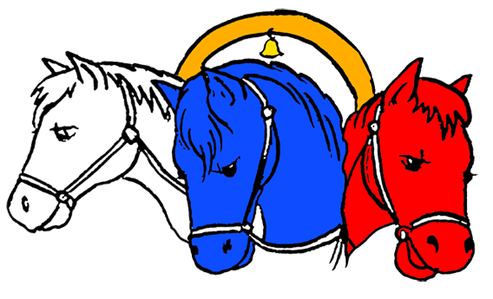
5 смайлов
Тройка лошадей пробежала 10 км. Сколько километров пробежала каждая лошадь?

Slide 26
10 смайлов
На трёх карточках написаны цифры 2, 5 и 8 . Сколько различных трехзначных чисел можно составить из этих карточек?
2
5
8

Slide 27
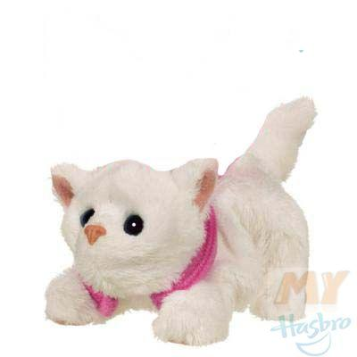
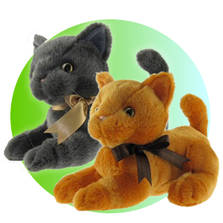
15 смайлов
В трёхэтажном доме жили 3 котёнка разного цвета: белый, чёрный и рыжий. Котята с первого и второго этажей не были чёрными. Белый котёнок жил не на первом этаже. На каком этаже жил каждый котёнок?

Slide 28
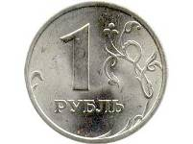
20 смайлов
В банк привезли 1 миллион рублей рублевыми монетами. Сколько понадобится рабочих дней, чтобы пересчитать монеты, если:
1) Рабочий день 8 часов.
2) Скорость счета 1 монета в секунду.
3) Счет в рабочий день идет непрерывно.

Slide 29
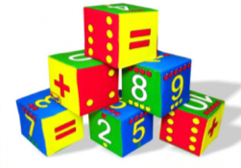
5 смайлов
5 смайлов
5 смайлов
5 смайлов
5 смайлов
5 смайлов
5 смайлов
5 смайлов
5 смайлов
5 смайлов
Notes:
Смайлы. Каждая команда получает по 100 смайлов для уплаты залога.

Slide 30
10 смайлов
10 смайлов
10 смайлов
10 смайлов
10 смайлов
10 смайлов
10 смайлов
10 смайлов
10 смайлов
10 смайлов

Slide 31
Notes:
Карточки «Лота».

Slide 32
Notes:
Карточки для печати. Лот куплен.

Slide 33
Notes:
Карточки «Лота».

Slide 34
Notes:
Карточки «Лота».

Slide 35
Notes:
Карточки «Лота».

